Slide 1
Revisión clase anterior
02/07

Slide 2
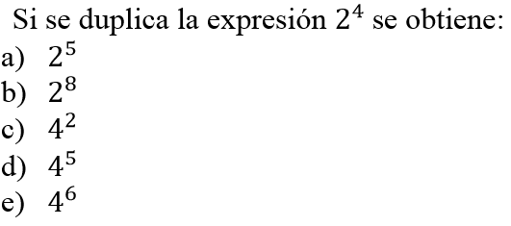




MARCA LA ALTERNATIVA CORRECTA
$$A$$
$$2∙2^{4}$$
$$2^{4+1}$$
$$2^{5}$$

Slide 3
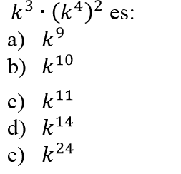






$$k^{3}∙{\left(k^{4}\right)}^{2}$$
$$k^{3}∙k^{4∙2}$$
$$k^{3}∙k^{8}$$
$$C$$
$$k^{3+8}$$
$$k^{11}$$

Slide 4
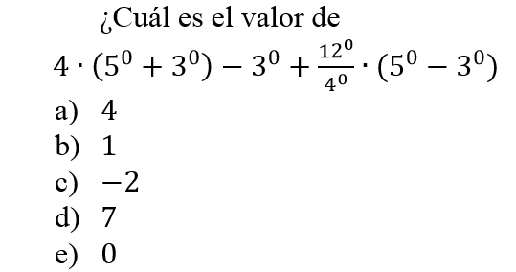




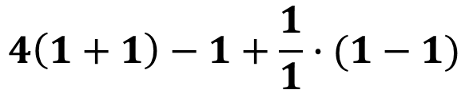
$$4\left(1+1\right)−1+\frac{1}{1}∙(1−1)$$
$$4\left(2\right)−1+1∙(0)$$
$$D$$
$$8−1+0$$
$$7$$

Slide 5
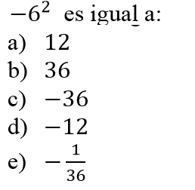



$$−6∙6$$
$$−36$$
$$C$$

Slide 6
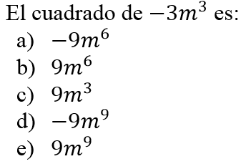




$${\left(−3m^{3}\right)}^{2}$$
$$B$$
$$−3m^{3}∙−3m^{3}$$
$$9m^{6}$$

Slide 7
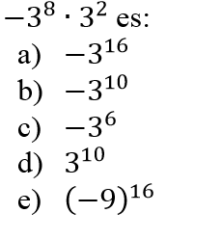




$$−3^{8}∙3^{2}$$
$$−3^{8+2}$$
$$B$$
$$−3^{10}$$

Slide 8
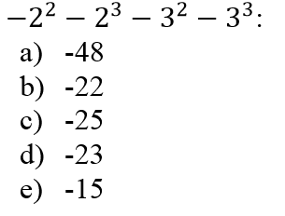



$$−4−8−9−27$$
$$A$$
$$−48$$

Slide 9
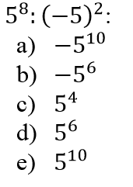




$$5^{8}:{\left(−5\right)}^{2}$$
$$5^{8−2}$$
$$5^{6}$$
$$D$$

Slide 10
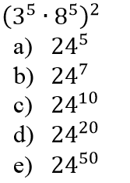




$${({\left(3∙8\right)}^{5})}^{2}$$
$${({\left(24\right)}^{5})}^{2}$$
$$C$$
$$24^{10}$$

Slide 11
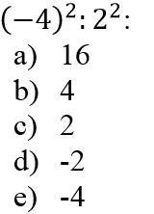




$$(−4:2)^{2}$$
$$(−2)^{2}$$
$$B$$
$$4$$

Slide 12
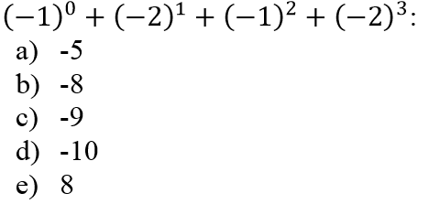




$$B$$
$$1−2+1−8$$
$$2−10$$
$$−8$$

Slide 13
Potencias con exponente negativo
02/07

Slide 14









Una potencia de base y exponente entero es de la forma $a^{n},$ donde $a y n ∈Z$.
$$=\frac{1}{a^{n}}$$
$$a^{−n}$$
$$=\frac{1}{5^{4}}$$
$$=\frac{1}{625}$$
$$5^{−4}$$
Estas potencias cumplen con todas las propiedades que ya conoces.
$$=\frac{1}{{(−6)}^{3}}$$
$$=−\frac{1}{216}$$
$${(−6)}^{−3}$$

Slide 15












Calcula el valor de cada Potencia
$$5^{−3}$$
$$=\frac{1}{5^{3}}$$
$$=\frac{1}{5∙5∙5}$$
$$=\frac{1}{125}$$
$$=\frac{1}{{(−2)}^{4}}$$
$$=\frac{1}{−2∙−2∙−2∙−2}$$
$$=\frac{1}{16}$$
$${\left(−2\right)}^{−4}$$
$$=\frac{1}{{−2}^{6}}$$
$$=\frac{1}{−2∙2∙2∙2∙2∙2}$$
$$=−\frac{1}{64}$$
$${−2}^{−6}$$

Slide 16
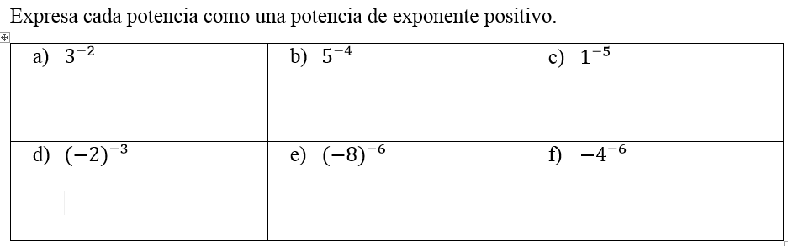
ACTIVIDAD: lee con atención cada ítem, identifica de manera correcta lo que debes hacer.

Slide 17
